Slide 1
Testování
Tomáš Krátký, Bohumír Zoubek

Slide 2
Schematický pohled
Co je Software testing?
Zkoušení / simulace provozu SW
Ustanovení důvěry v to, že SW dělá co má, a nedělá, co nemá
Analýza SW s cílem nalézt chyby a problémy
Měření funkcionality a kvality SW
Zhodnocení atributů a schopností SW, zda dosahují požadovaných či akceptovatelných výsledků
Inspekce, stejně jako provádění testů kódu
Execution
Testing
Evaluation

Slide 3
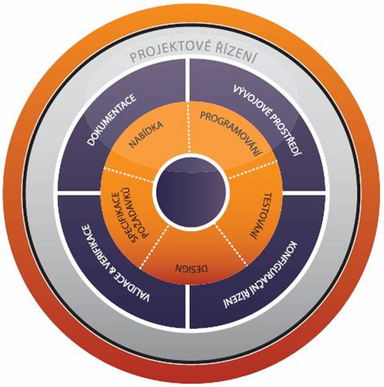
Softwarový proces

Slide 4
Softwarový proces
Převzato z http://csse.usc.edu/csse/research/CORADMO/

Slide 5
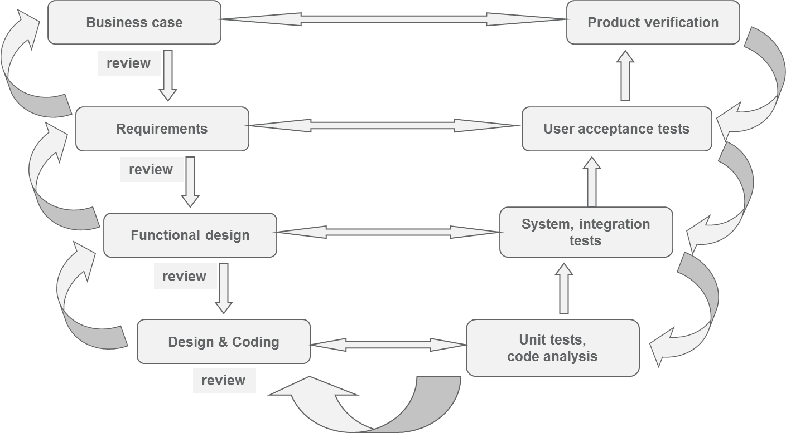
Načasování testů aneb „V – model“

Slide 6
Trocha historie
Testing objectives
Pomoci jasně popsat chování systému
Nalézt defekty v
požadavcích,
designu,
dokumentaci a
kódu
jak nejdříve je to možné
DEMONSTRACE
Ukázat fungování
DETEKCE
Hledat defekty
PREVENCE
Řízení kvality
1960s
1970s
1990s

Slide 7
Základní pojmy
Test plan (plán testů)
Definuje strategii testů, vždy obsahuje Test coverage (co testovat, co netestovat), Test methods & tools (jak testovat a pomocí jakých nástrojů), Test responsibilities (odpovědnosti)
Test case (testovací případ)
Množina podmínek, za kterých tester určí, zda aplikace či systém funguje korektně či nikoliv
Test oracle
Mechanismus pro určení, zda SW prošel nebo neprošel určitým testem (požadavek, regres, heuristika, …)
Test script
Množina instrukcí (kroků), které budou provedeny na testovaném systému s cílem zjistit, zda systém funguje, jak je očekáváno
Test data (testovací data)
Data speciálně identifikovaná pro využití v rámci testovacího případu
Test report (výsledky testu)
Výsledek jednoho či více testů obsahující minimálně identifikaci testu a jednoznačný výsledek společně s komentářem, je-li třeba

Slide 8
Základní pojmy
Test plan (plán testů)
Definuje strategii testů, vždy obsahuje Test coverage (co testovat, co netestovat), Test methods & tools (jak testovat a pomocí jakých nástrojů), Test responsibilities (odpovědnosti)
Test case (testovací případ)
Množina podmínek, za kterých tester určí, zda aplikace či systém funguje korektně či nikoliv
Test script
Množina instrukcí (kroků), které budou provedeny na testovaném systému s cílem zjistit, zda systém funguje, jak je očekáváno
Test data (testovací data)
Data speciálně identifikovaná pro využití v rámci testovacího případu
Test report (výsledky testu)
Výsledek jednoho či více testů obsahující minimálně identifikaci testu a jednoznačný výsledek společně s komentářem, je-li třeba

Slide 9
Základní principy
Kompletní testování není možné
Práce testerů je kreativní a náročná
Testování je „řízeno“ riziky
Analýza, plánování a návrh jsou důležité
Motivace je důležitá
Čas a zdroje jsou důležité
Časování přípravy testů hraje velkou roli
Měření a sledování „pokrytí“ je důležité

Slide 10
Typologie testů
Tři různé dimenze
co testujeme za konfigurační jednotku
jaký aspekt konfigurační jednotky testujeme
s jakým cílem testujeme
Funkční testy
Výkonové testy
Bezpečnostní testy
Testy dostupnosti
Testy spolehlivosti
…
Unit testy
Integrační testy
Systémové testy
Akceptační testy
Uživatelské
Operační
…
Regresní testy
Kvalifikační testy
…
?

Slide 11
Testy na projektu
Smoke testing, Continuous Integration
Vývojová platforma
Integrační platforma
SCM
Pravidelný commit
Pravidelný build
Lokální vývoj
Povinná sada testů
(krátké a rychlé)
Všechny automatické
testy
Výkonové a jiné
nefunkční testy,
manuální testy
Kvalifikační testy
(automatické a manuální)
Akceptace
dodávka
Testovací platforma

Slide 12
SWEBOK

Slide 13
Začínáme testovat

Slide 14
Základy základů
Pozitivní vs. Negativní testy
funguje, co fungovat má
nefunguje co fungovat nemá
neomezovat se na „přípustné“ hodnoty, operace, …
vždy zkoušet, jak se SW chová v případě „nepřípustných“ hodnot, operací, …
Black box
Testujeme oproti „rozhraní“
Nezajímá nás implementace
Robustnější
není nutné často upravovat
White box
Strukturální testy
Přihlížíme k implementaci
Křehčí
změna implementace je rozbije
„path“ testing
VS.
Boundary and Equivalence Analysis
Testů je příliš mnoho → Partitioning (rozdělení testů do tříd ekvivalence)
Provádění více testů ze stejné skupiny je redundantní
Volba nejvhodnějšího reprezentanta skupiny - ten s max. pravděpodobností odhalení chyby
Hraniční testovací případy jsou obvykle velmi mocné a identifikují často chyby

Slide 15
Testovací techniky
Testovací techniky / paradigmata
Definuje typy testů, které jsou relevantní a zajímavé
Vytváří určitý způsob myšlení a přístup k testováni
Implicitně určuje limity co je relevantní, zajímavé nebo možné
Existuje velké množství technik, cca 150
Překrývají se
Jak je využíváme ke tvorbě testů ?
Analýza situace
Modelování testovacího prostoru
Volba pokrytí
Konfigurace testovacího systému
Provoz testovacího systému
Pozorování testovacího systému
Zhodnocení výsledků testu
Testovací technika je recept pro provádění těchto činností s cílem
objevit něco, co stojí za reporting.

Slide 16
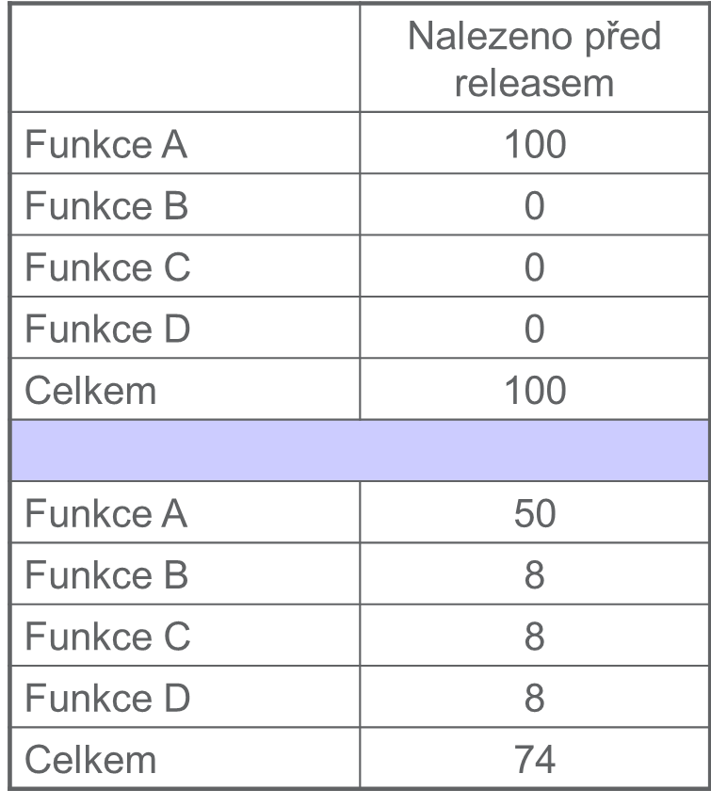
Výběr vhodné techniky
Záleží na několika aspektech
Požadavky na testy
Atributy testů
Kontext vývoje
Elementy produktu
Kritéria kvality
Rizika
Omezení projektu
Příklad
Funkce stejně důležité
Chyby stejně závažné
Která varianta je lepší ?
Varianta I
Varianta II

Slide 17
Výběr vhodné techniky
 | Nalezeno před releasem | Nalezeno později | Celkem
Funkce A | 100 | 0 | 100
Funkce B | 0 | 16 | 16
Funkce C | 0 | 16 | 16
Funkce D | 0 | 16 | 16
Celkem | 100 | 48 | 148
Funkce A | 50 | 50 | 100
Funkce B | 8 | 8 | 16
Funkce C | 8 | 8 | 16
Funkce D | 8 | 8 | 16
Celkem | 74 | 74 | 148
Varianta I
Varianta II

Slide 18
Výběr vhodné techniky
Požadavky na testy
Najít důležité bugy, aby byly odstraněny
Pomoci udělat ship / no-ship rozhodnutí
Ověřit interoperabilitu s jiným produktem
Minimalizovat náklady na technickou podporu
Ověřit shodu se specifikací
Změřit kvalitu
…

Slide 19
Jak vybrat vhodnou techniku
Atributy testů
Power – vysoká pravděpodobnost nalezení problému, pokud existuje
Valid – odhalí skutečné chyby
Value – odhalí chyby důležité pro uživatele
Credible – odpovídá očekávanému chování uživatele
Representative – odpovídá tomu, čeho si uživatel nejpravděpodobněji všimne
Non-redundant – reprezentuje skupinu testů, které se zaměřují na stejné riziko
Motivating – „klient“ bude chtít chyby nalezené testem opravit
Performable – proveditelný v souladu s návrhem
Maintainable – udržovatelný při změnách systému
Repeatable – snadno a levně znovupoužitelný
Pop (Karl Popper) – odhalí věci týkající se základních či kritických předpokladů
Coverage – vyzkouší systém způsobem, kterým to nečiní jiné testy
Easy to evaluate – snadné a jasné vyhodnocení
Appropriately complex – dostatečná komplexnost
Accountable – obhajitelnost, prokazatelnost testu
Supports troubleshooting – poskytuje užitečné informace k ladění nalezených problémů
Cost – přímé náklady, čas a pracnost
Opportunity cost – náklady, které se ušetří provedením testu

Slide 20
Dominantní „techniky“
Function
Specification-based
Domain
Risk-based
Scenario
Stress
User
High volume automated
Exploratory
Regression
Regresní testování není technika sama o sobě, jde o využití testů vytvořených dle jiných technik, zde explicitně vytaženo pro svou důležitost …

Slide 21
Plánování testů

Slide 22
Plánování testů
Jak neuspět
Zapomenout, že testují lidé
Předstírat, že testeři jsou odpovědní za kvalitu, nikoli management
Diktovat datum spuštění bez ohledu na reálná omezení projektu
Hodnotit testerů podle počtu nalezených chyb
Nedostatek vzdělávání pro testery
Oddělit vývoj a testování
Plán testů
Kolik času vyhradit na testování ?
Co všechno má být v plánu testů ?
Test coverage (co testovat)
Test methods and tools (jak testovat)
Test responsibilities (odpovědnosti)

Slide 23
Návrh testovacích případů

Slide 24
Návrh testovacích případů
Jak neuspět
Malá diverzita použitých technik
Pouze specification based testing
Pouze function testing
Příliš detailní testovací skripty
Malá volnost pro kreativitu testera
Malý prostor pro „náhodu“
Obtížná udržovatelnost
Exploratory testing bez patřičného vzdělávání
Oddělení návrhu a provádění testů
Ignorování existujících rizik
Jak má vypadat testovací případ ?
Viz techniky testování
Viz atributy testu
Míra detailu
Testovací data
Standardní struktura

Slide 25
Provádění a vyhodnocení testů

Slide 26
Provádění testů
Kdy začít testovat ?
Plánovaný harmonogram vs. realita
zpoždění dodavatele
čekat nebo začít dříve ?
Dobré časování je zásadní
příliš pozdě → problém se splněním termínů, málo času na testování
příliš brzo → nestabilní SW, zbytečně vynaložený čas a práce testerů

Slide 27
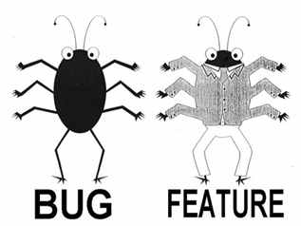
Trouble ticketing, bug reporting
Základní pravidla
Evidence všech nalezených issues
Jediné místo pravdy
Nejde jen o to nahlásit issue, důležité je udělat to tak, aby bylo možné jej
nasimulovat a
opravit
Schopnost odlišit chyby, které „proklouznou“
Trouble ticketing → Bug tracking ?

Slide 28
Reportování výsledků testů
Standardizovaný test report
Celkové zhodnocení testovaného SW
Dopad nedostatků na projekt, systém, …
Detailní výsledky
Nalezené problémy
Odchylky od testovacích případů
Log testů (provedené testy, průběh testů, …)

Slide 29
Řízení průběhu testů

Slide 30
Řízení průběhu testů
Klasické aktivity jako v případě Project managementu
Alokace zdrojů
Dynamické přidělování a plánování práce
Reakce na problémy
Zlepšování procesu testování
Snaha optimalizovat
…
Musíme vědět „jak na tom jsme“ !
„Kolik testování jste na projektu už udělali?“
„Jak a podle čeho měřit rozsah testování?“
„Co je to rozsah testování ?“

Slide 31
Řízení průběhu testů
Co je to rozsah testování ?
Typicky odpovědi založené na
Produkt: „Otestovali jsme 70% řádek kódu“
Plán: „Provedli jsme 65% testovacích případů“
Výsledky: „Našli jsme 753 chyb“
Pracnost: „Pracovali jsme 3 měsíce 60 hodin týdně, provedli jsme 8956 testů“
Kvalita testování: „Beta testeři našli 28 chyb, které nám unikly, naše regresní testy se zdají neefektivní“
Rizika: „Dostáváme spoustu stížností od Beta testerů, stále máme otevřených přes 500 problémů, produkt nebude do 3 dnů připraven ke spuštění“
Projektová historie: „V tento moment jsme na předchozích projektech měli 12% nalezených problémů stále otevřených, stejné by to mělo být i teď“
Měření rozsahu testování
Žádná metrika není dokonalá
Řešením z praxe je … ?
… kombinace více různých metrik …
pokrytí, pracnost, výsledky, rizika, potíže, …

Slide 32
Automatizace v kontextu testování

Slide 33
Automatizace exekuce testů
Snaha automatizovat testy již mnoho desítek let
Proč ?
Opakovatelnost a konzistence testů → stejné vstupy a podmínky nezávisle na počtu opakování, odpadá problém s motivací lidí k opakování stejných testů
Praktická znovupoužitelnost testů → lze opakovat stejný test v různých prostředích, v různých konfiguracích, s mírně modifikovanými vstupními daty, … a znovuspuštění testu je levné
Praktické baseline testy → automatizace umožňuje spustit velmi „hutnou“ sadu testů, umožňují efektivně provádět regresní testování

Slide 34
Automatizace regresních testů
Velice častý scénář
Typický průběh automatizace
Vytvořit testovací případ
Manuálně jej spustit a ověřit výstup
V případě selhání nahlásit chybu
V případě úspěchu „uložit“ výsledek
Opakovaně spouštět test a výsledky porovnávat s uloženými, hlásit chybové situace
Udržovat automatický test
Je to skutečně automatizace ?
Analýza programu
Design testu
První spuštění testu
Uložení výsledků
Dokumentace testu
Znovuspuštění testu
Vyhodnocení výsledků
Údržba testu
Co z toho vlastně
dělá stroj ?

Slide 35
Automatizace regresních testů
Ne pro automatizaci …
Tvorba testovacích případů je drahá
Vyžaduje velmi technicky zkušené členy týmu
Vyžaduje dobře definované a stabilní rozhraní
Vyplácí se pozdě (výhody automatizace v release N se vrací až v release N+1)
Regresní testy mají často menší Power než nové testy
…
Kdy může mít smysl ? Vždy otázka ROI !
Smoke testing (Continuous Integration)
Configuration testing (HW SW compatibility)
Variace (viz. debata o Stochastic testing)
Stress testing
Load testing
Příprava testovacího prostředí (data, …)
…

Slide 36
Nástroje pro automatizaci testů
Unit a integrační testy
jUnit, TestNG, jMock, EasyMock, DbUnit, …
Statická analýza kódu
Findbugs, PMD, JDepend, FoxCop, …
Funkční testy – tlustý klient
Selenium, HP QuickTest, IBM Functional Tester, …
Funkční testy – tenký klient
HP QuickTest, IBM Functional Tester, White, AutoIt, …
Výkonové testy
JMeter, Dieseltest, QALoad, …
Komplexní řešení
HP Test Suite, IBM/Rational Test Suite, …
Příprava testovacího prostředí
IBM Optim, Grid-Tools DataMaker, Oracle Datamasking, …

Slide 37
Goodies

Slide 38
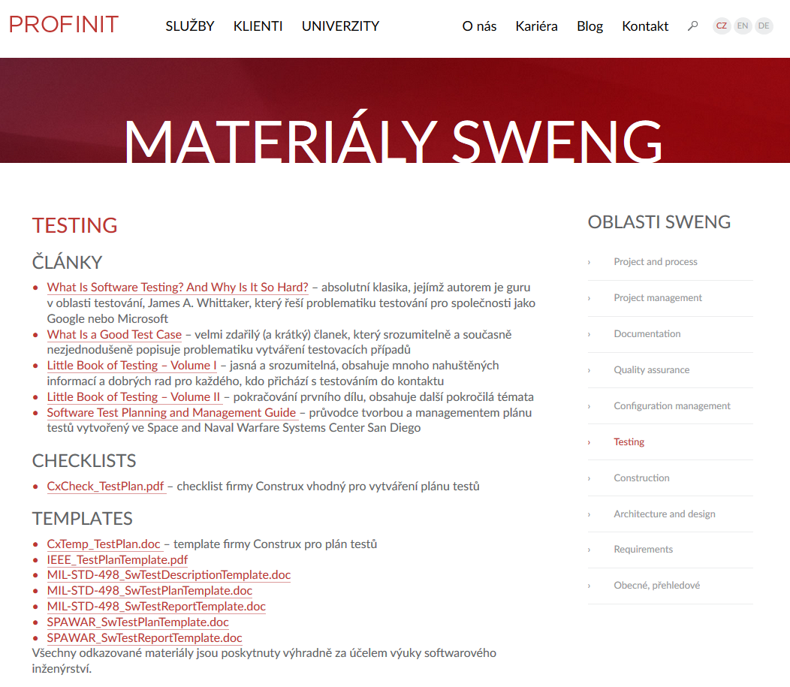

Slide 39
Diskuze

Slide 40
Děkujeme za pozornost

Slide 41
Backup slides – dominantní techniky

Slide 42
Dominantní techniky
Function testing
Test každé funkce / feature v izolaci
Použití „opatrných“ (middle-of-the-road) hodnot
Neočekáváme selhání
Později „přitvrdíme“
Highly credible a Easy to evaluate testy
Opomíjí interakce a průzkum přínosů programu
Specification-based testing
Test SW proti každému tvrzení v referenční dokumentaci (specifikace, uživatelský manuál, …)
Závisí na kvalitě referenční dokumentace
Nutná revize
Neúplnost, nejednoznačnost, netestovatelnost
Traceability matrix (pokrytí „tvrzení“ testy)
Highly significant (motivating) testy
Hledá špatně specifikované oblasti

Slide 43
Dominantní techniky
Risk-based testing
Představit si možné způsoby, jak může program selhat, a navrhnout jeden či více testů, které ověří, zda skutečně daným způsobem selže.
Snaha najít „velké problémy“ co nejdřív
Optimalizace priorit dle míry rizika
„Kompletní“ množina risk-based testů založena na úplném seznamu rizik (věcí, které mohou jít špatně)
Nebezpečí špatné identifikace rizik
Highly credible, highly motivating testy
Potenciál mít high information value

Slide 44
Dominantní techniky
Risk-based testing – kde hledat problémy
Nesplnění některých atributů kvality
Nové funkce, technologie
Věci dělané na poslední chvíli
Unavení, problémoví programátoři
Nejasnosti (ve specifikaci, …)
Komplexní funkce
Historicky chybové funkce
…
Hlášené problémy ostatních
http://www.bugnet.com
http://www.cnet.com
odkazy na http://www.winfiles.com
některé mailing listy a další zdroje …

Slide 45
Dominantní techniky
Scenario testing
Testy jako komplexní „příběhy“, které odpovídají způsobu použití programu v reálných situacích
Nutno dodržet následující atributy
Complex (mnoho funkcí)
Credible, Motivating (odpovídá reálnému použití)
Easy to evaluate (žádná nejasnost, zda test proběhl či selhal)
High power testy
Jedná chybná funkce zhatí vše
Nebezpečí nedostatečného pokrytí
Inspirace
Dle produktů konkurence
Způsoby chování zákazníka
Varianta „harsher“ testy (killer soap opera ☺)
Běžný scenario test, pouze jiná sekvence či ne tak běžná data
Netypické chování uživatele

Slide 46
Dominantní techniky
Domain testing
Testy proměnných (vstupy, konfig. hodnoty, …)
Proměnné v izolaci i ve skupinách
Všechny přípustné i nepřípustné hodnoty
Partitioning, třídy ekvivalence, „nejlepší zástupce“
Pozor na chyby mimo hraniční případy
High power, Lot of Information value testy
Nižší Credible a Motivating (corner cases)
Regression testing
Vytváření testů s důrazem na jejich pravidelné opakování po provedení změn v programu
Libovolný test lze použít jako regresní
Zpočátku Power a Credible testy, jejich síla klesá s časem a počtem jejich opakování (pokud se nedějí v systému velké změny)
Je nutné se naučit navrhovat testovací případy s důrazem na znovupoužitelnost

Slide 47
Dominantní techniky
Stress testing
Několik definic
Zatížit program extrémní aktivitou a sledovat, zda selže
Testování za hranicemi specifikovaných požadavků na komponentu či program s cílem způsobit selhání systému
Zahnání aplikace nestandardními podmínkami do stavu selhání s cílem sledovat JAK program selže a jaká slabost se tímto odhalí
High power testy
Někdy ne tolik Credible a Motivating testy (netypické pro uživatele)
Problémy s diagnostikou v případě selhání
High volume automated testing
Random / Stochastic testing
Strukturu testu navrhuje člověk, jednotlivé testovací případy vyvíjí, spouští a interpretuje stroj, který následně upozorňuje na selhání
Nutná maximální (kompletní) míra automatizace
Testy někdy slabé, málo Credible a Motivating, není to „řemeslná práce“
Nutno zabudovat troubleshooting

Slide 48
Dominantní techniky
User testing
Testování, které dělají skuteční uživatelé, ne testeři předstírající uživatele
Navrhovat testy mohou testeři
Libovolný test lze použít jako User test
Důležité je nechat uživateli dostatek „prostoru“
Credible a Motivating testy
Exploratory testing
Libovolné testování takové, že
tester aktivně kontroluje návrh testu během jejich provádění a
využívá informace nabyté během testování k návrhu nových a lepších testů
Očekávané výsledky ani konkrétní podoba testů není definovaná, záleží na uvážení testera
Používání mnoha stylů, podle toho, který je zrovna nejvhodnější pro splnění cíle
Nutný velmi zkušený tester se znalostí produktu, domény, test. technik, …
Vhodné pro párové testování

